Slide 1





Slide 2


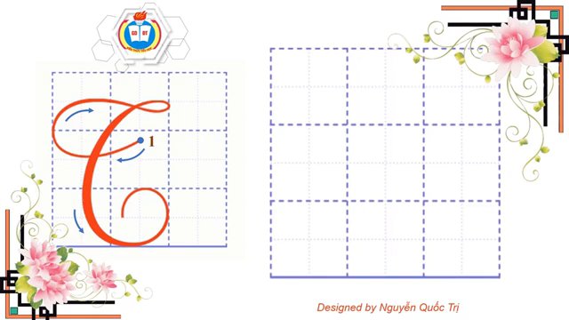
CÙNG QUAN SÁT

Slide 3






Các bạn hãy trả lời câu hỏi giúp mình nhé
Chữ hoa T cao mấy ô li?
2 ô li rưỡi
Chữ hoa T rộng mấy ô li?
2 ô li
Chữ hoa T gồm mấy nét? Đó là những nét nào?
Chữ T được viết bởi nét cong trái (nhỏ), lượn ngang (ngắn) và cong trái (to) nối liền nhau.

Slide 4
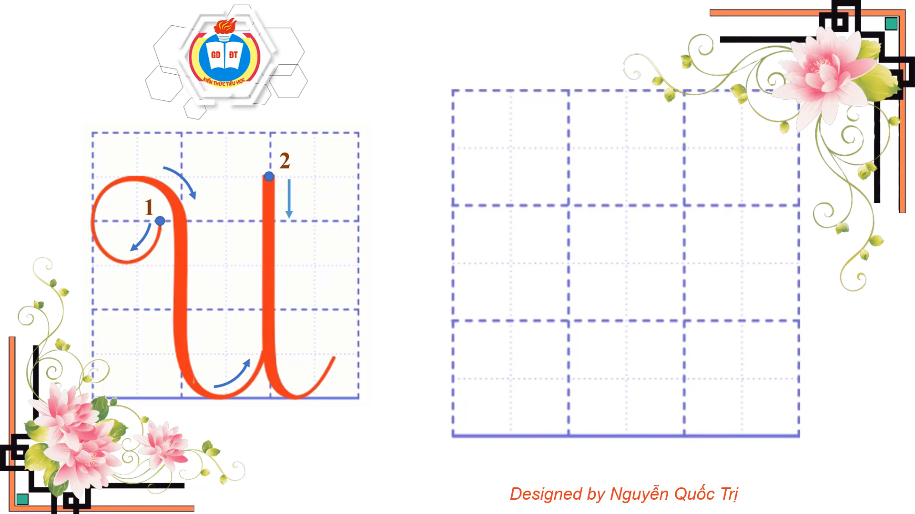
CÙNG QUAN SÁT

Slide 5
Các bạn hãy trả lời câu hỏi giúp mình nhé
Chữ hoa U cao mấy ô li?
2 ô li rưỡi
Chữ hoa U rộng mấy ô li?
2 ô li rưỡi
Chữ hoa U gồm mấy nét? Đó là những nét nào?
Chữ U hoa cấu tạo từ 2 nét: móc hai đầu và móc ngược

Slide 6
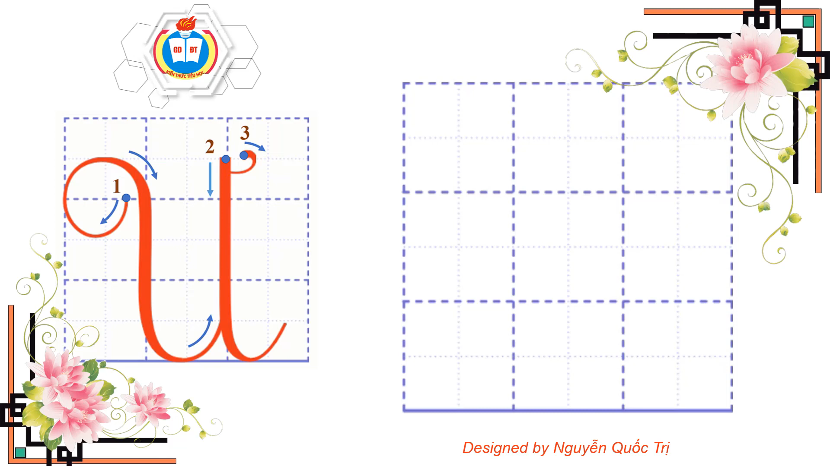
CÙNG QUAN SÁT

Slide 7
Các bạn hãy trả lời câu hỏi giúp mình nhé
Chữ hoa Ư cao mấy ô li?
2 ô li rưỡi
Chữ hoa Ư rộng mấy ô li?
2 ô li rưỡi
Chữ hoa Ư gồm mấy nét? Đó là những nét nào?
Chữ Ư hoa cấu tạo từ 3 nét: móc hai đầu, móc ngược và nét râu

Slide 8

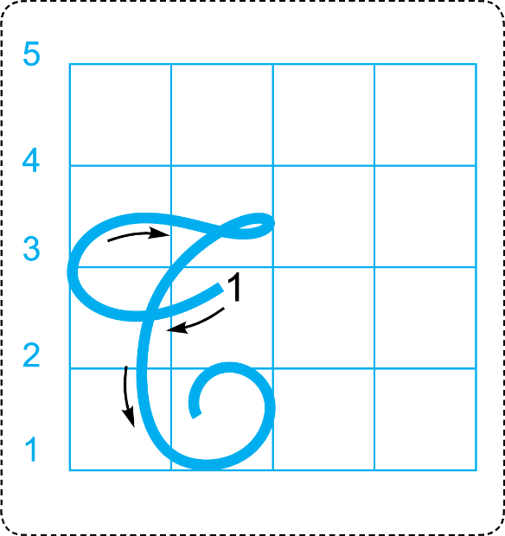
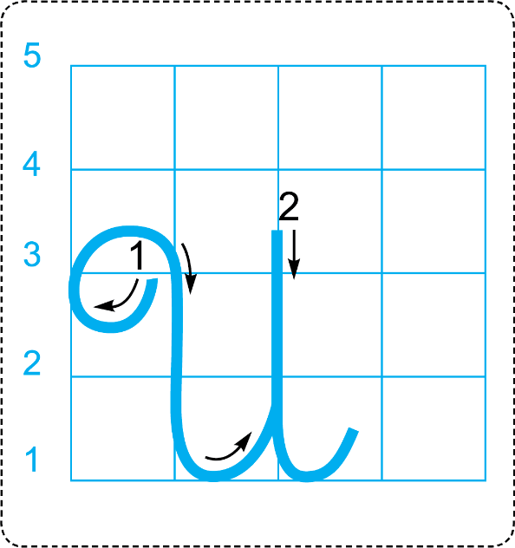
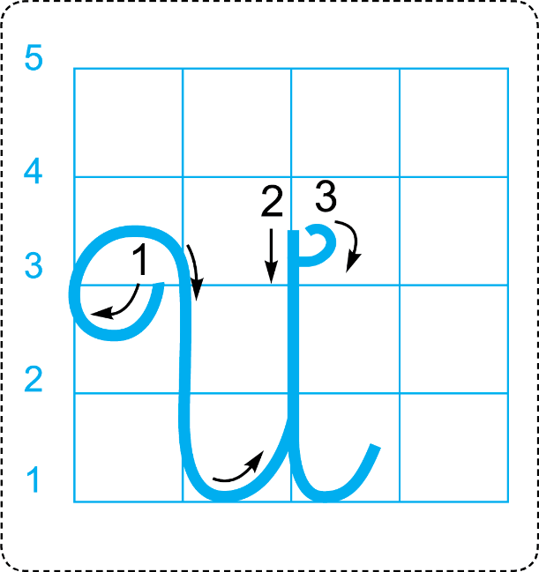
CÙNG LUYỆN VIẾT
Viết vào vở tập viết

Slide 9

LUYỆN VIẾT
TỪ ỨNG DỤNG

Slide 10
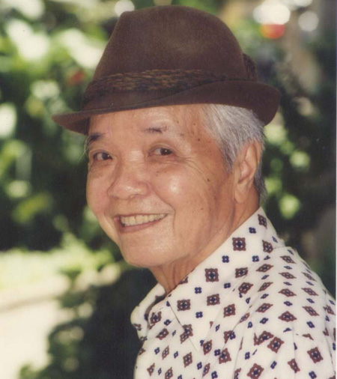

TỪ ỨNG DỤNG
Út Tςà Ôn

Slide 11
Út Trà Ôn (1919 – 2001) là một nghệ sĩ cải lương tài danh. Ông tên thật là Nguyễn Thành Út, tên thường gọi trong gia đình là Mười Út ( vì ông là con thứ 10 và cũng là con út). Ông sinh tại ấp Đông Phú, làng Đông Hậu, quận Trà Ôn, xưa thuộc tỉnh Cần Thơ, nay thuộc tỉnh Vĩnh Long.

Slide 12


Út Tςà Ôn
Em viết vào
Vở tập viết
Em chú ý tư thế ngồi viết và cách cầm bút nhé!

Slide 13
LUYỆN VIẾT
CÂU ỨNG DỤNG

Slide 14
CÂU ỨNG DỤNG
Cần Thơ gạo Ǉrắng wưϐ ǇrΪg
Ai đi ΑĞn đó lŜg δŪg juū ωϙ.
Ca ngợi vẻ đẹp của Cần thơ, có gạo trắng, nước trong.

Slide 15
(*) Đền Hùng: Là tên gọi khái quát của Khu di tích lịch sử Đền Hùng - quần thể đền chùa thờ phụng các Vua Hùng và tôn thất của nhà vua, gắn với Giỗ Tổ Hùng Vương. Đền được dựng trên núi Nghĩa Lĩnh, giữa đất Phong Châu, ngày nay thuộc thôn Cổ Tích, xã Hy Cương, thành phố Việt Trì, tỉnh Phú Thọ.
(*) Phú Thọ: Một tỉnh thuộc vùng đông bắc Việt Nam, được coi là vùng Đất tổ cội nguồn của Việt Nam. Tương truyền tại nơi đây các vua Hùng đã dựng nước nên nhà nước Văn Lang - nhà nước đầu tiên của Việt Nam, với kinh đô là Phong Châu, tức xung quanh thành phố Việt Trì ngày nay.

Slide 16



CÂU ỨNG DỤNG
Cần Thơ gạo Ǉrắng wưϐ ǇrΪg
Ai đi ΑĞn đó lŜg δŪg juū ωϙ.
Ca dao
VΗĞt hΞ cΪ εữ A (Ai)
νŰ εúng đứng ở đầu câu.
Viết hoa các từ Cần Thơ
vì chúng là tên riêng.
Trong câu ứng dụng trên, chữ nào được viết hoa? Vì sao?

Slide 17
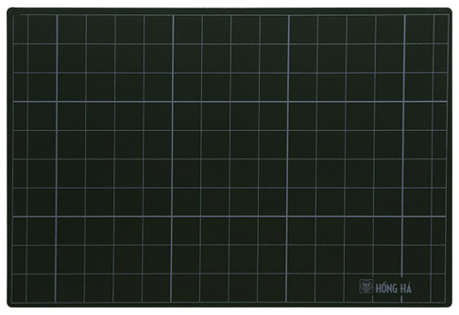
LUYỆN VIẾT BẢNG CON
Ai
Cần Thơ

Slide 18
VIẾT VÀO VTV
2 ô
Cần Thơ gạo Ǉrắng wưϐ ǇrΪg
Ai đi ΑĞn đó lŜg δŪg juū ωϙ.
1 ô
(Ca dao)

Slide 19
VẬN DỤNG

Slide 20
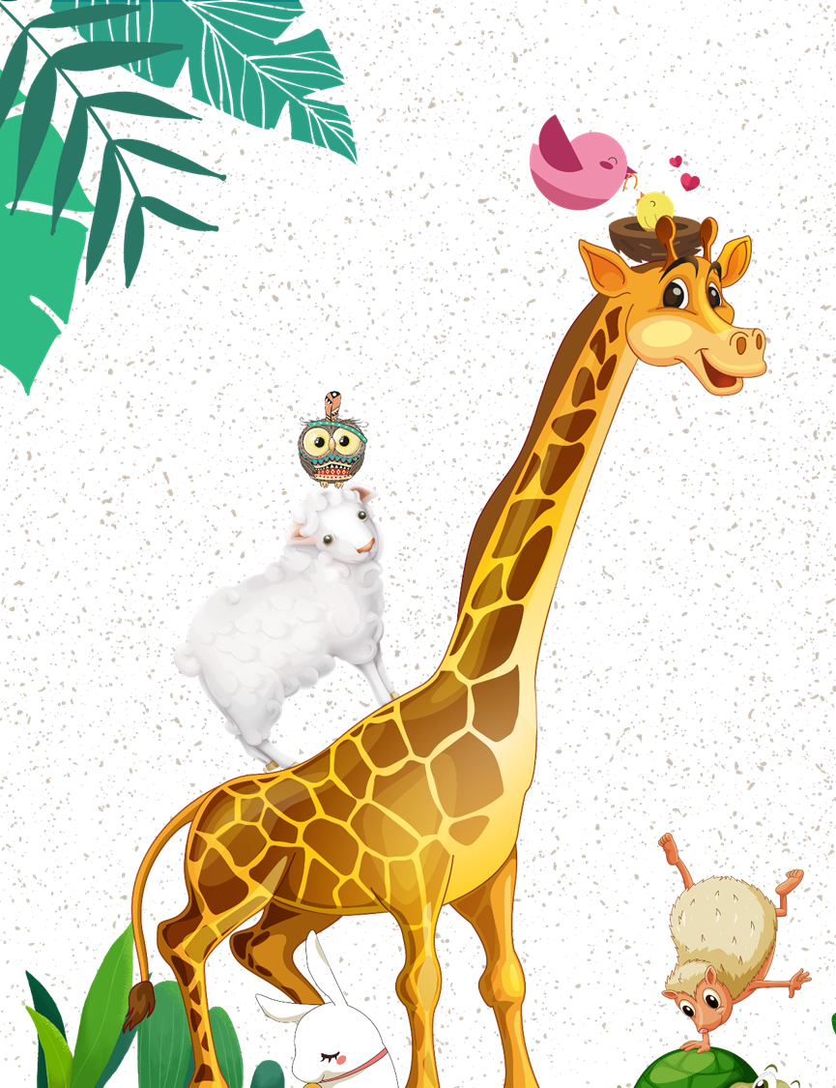



Chữ hoa T cao mấy li
1 ly
C. 2 ly
B. Hơn 2 ly
D. 2 ly ςưỡi

Slide 21
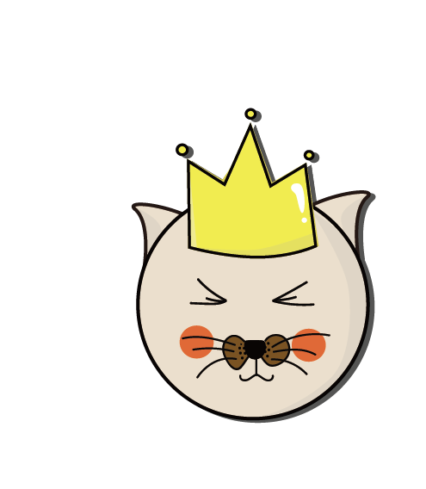
Khoảng cách các con chữ như thế nào?
A. Bằng 1 con chữ o
C. Bằng 2 con chữ o
B. Bằng 1 con chữ cái
D. Bằng 1.5 con chữ o

Slide 22
Khi viết tên riêng cần lưu ý điều gì?
A. Viết thường
C. Viết thụt vào 1 ô
B. Viết hoa
D. Viết chữ nghiêng

Slide 23
